Slide 1
শুভ সকাল

Slide 2
শিক্ষক পরিচিতি
পাঠ পরিচিতি
মোঃ আব্দুল গফুর
সহকারী সুপার
গোপালপুর ইছাপুর আমিনিয়া দাখিল মাদ্রাসা
শার্শা, যশোহর
শ্রেণী –অষ্টম
বিষয়- কুরআন মাজীদ ও তাজবীদ
অধ্যায়-তৃতীয়
পাঠ-প্রথম
সময়- ৪৫ মিনিট

Slide 3
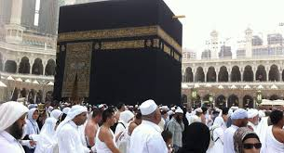
নিচের ছবিটি দেখ।

Slide 4
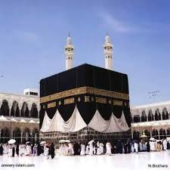
হজ্জ

Slide 5
পাঠ শেষে যা জানতে পারবে ......
১)হজ কী বলতে পারবে।
২)হজের ফরজ, ওয়াজিব গুলো বর্ননা করতে পারবে।
৩)হজের নিষিদ্ধ কাজ গুলো ব্যাখ্যা করতে পারবে।

Slide 6
হজ অর্থ
সংকল্প করা
ইচ্ছ
ইচ্ছা করা

Slide 7
হজ্ব এর সংঙ্গাঃ-
নির্দিষ্ট দিনসমুহে নির্ধারিত পদ্ধতিতে আল্লাহর নৈকট্যও সন্তুষ্টি লাভের উদ্দেশ্যে পবিত্র কাবা ঘর ও সংশ্লিষ্ট স্থানসমুহে বিশেষ কার্যাদি সম্পাদন করাকে হজ বলে।

Slide 8
হজের ফরজ
যিয়ারত করা
তওয়াফ করা
ইহরাম বাধা

Slide 9
হজের ওয়াজিব সাতটি
১)আরাফার ময়দান হতে আসার সময় মুযদালিফায় অবস্থান করা।
২) সাফা ও মারোয়া পাহারের মাঝখানে দৌড়ানো।
৩) শয়তান কে কংকর নিক্ষেপ করা।
৪) বিদায়ি তাওয়াফ করা।
৫) মাথামুড়ানো বা চুল কাটা
৬) কুরবানি করা।
৭) দম দেওয়া।

Slide 10
দলীয় কাজ
হজের ওয়াজিব গুলো লিখ।

Slide 11
মূল্যায়ন
১) হজ অর্থ কি ?
(ক) ইচ্ছাকরা
(খ) দান করা
(গ) ত্যাগ করা
(ঘ) পবিত্র করা
২) হজের ওয়াজিব কাজ কয়টি?
(ক) ৫টি
(খ) ৩টি
(গ) ৭টি
(ঘ)১০টি

Slide 12
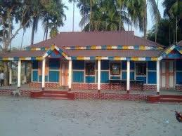
বাড়িরকাজ
হজ পালনের নিয়মগুলো লিখে আনবে।

Slide 13
সবাইকে ধন্যবাদ

